Slide 1
LG 부트캠프 10기
프로젝트 결과보고서
내가그린그런그림
Linux System반 2팀
이상인 김동언 박성현 박수아

Slide 2
목차
주제 및 개요
개발 목표
시연 영상
핵심 기술
결과 요약 및 기대 효과​
향후 연구 과제​
프로젝트 수행 후기​

Slide 3
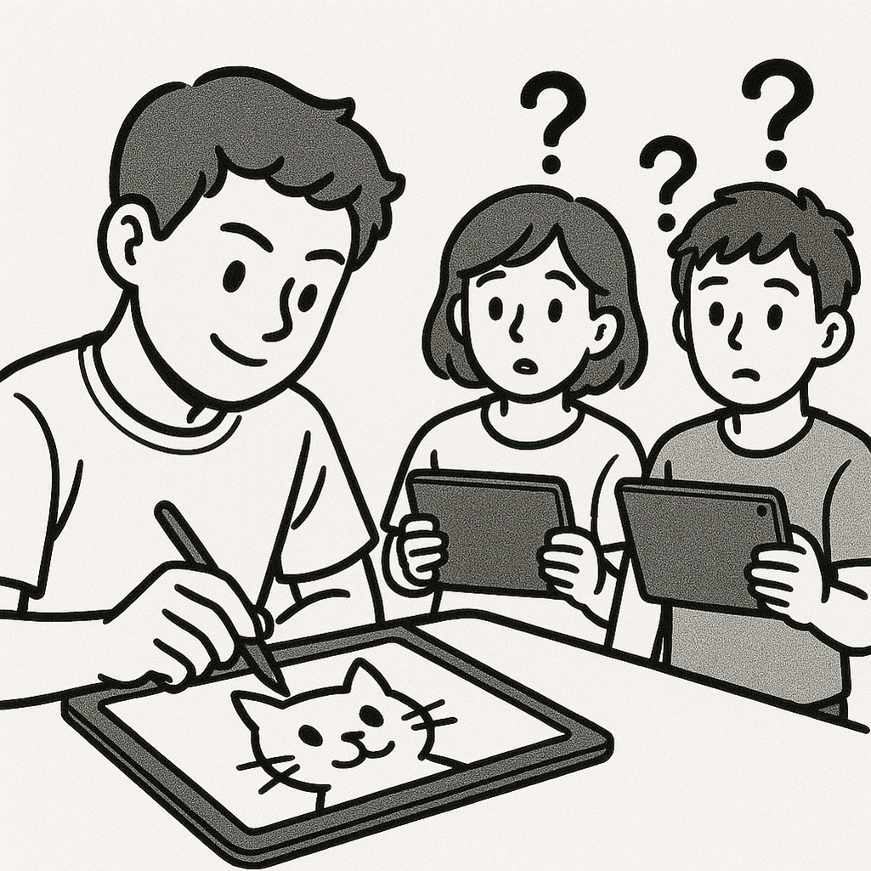
주제 및 개요
다 함께 그리는 게임을 만들어 보자!
그림을 그리는 프로그램 개발
- 종이에 펜으로 그림을 그리는 것과 유사한 기능을 목표로 함
현실에서 그리는 것처럼, 색연필 / 지우개 등의 기능을 지원
멀티 플레이 환경 구축
- 혼자 노는 것 뿐만 아니라, 자기가 그린 그림이 무엇인지 맞히는 멀티 플레이를 목표로 개발
보드를 이용한 재미있는 게임 컨트롤러 만들기
다양한 I/O 장치를 활용하여 사용자에게 재밌고 풍부한 경험 제공
: 지우개, 색 변경, LED 상태 표시기, …
힌트, 타이머 등의 요소를 추가하여 게임의 완성도 향상

Slide 4
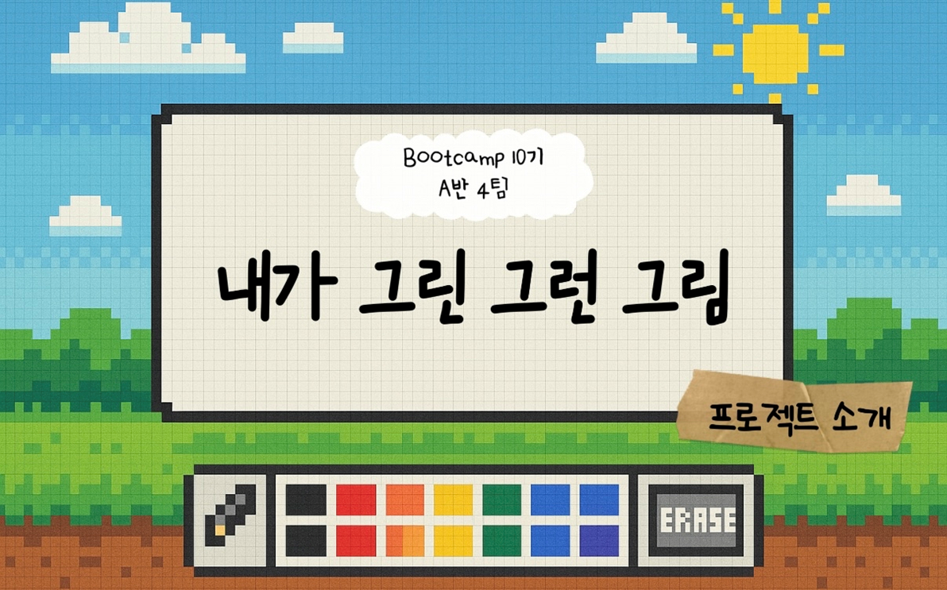
개발 목표
실시간 터치 입력 기능
손가락, 또는 터치펜으로 그림을 그리는 방식으로 게임 진행 편의성 확보
타인 간 멀티 통신 기능
TCP 통신을 활용하여 실시간으로 다른 사람과 대전 가능
독자적인 코드 개발
패킷 통신 코드를 직접 개발하여 다양한 이벤트 함수를 구현
UI 구현
키보드, 물리 버튼, LED 등 게임 정보를 제공, 확인할 수 있는 여러 UI 추가

Slide 5

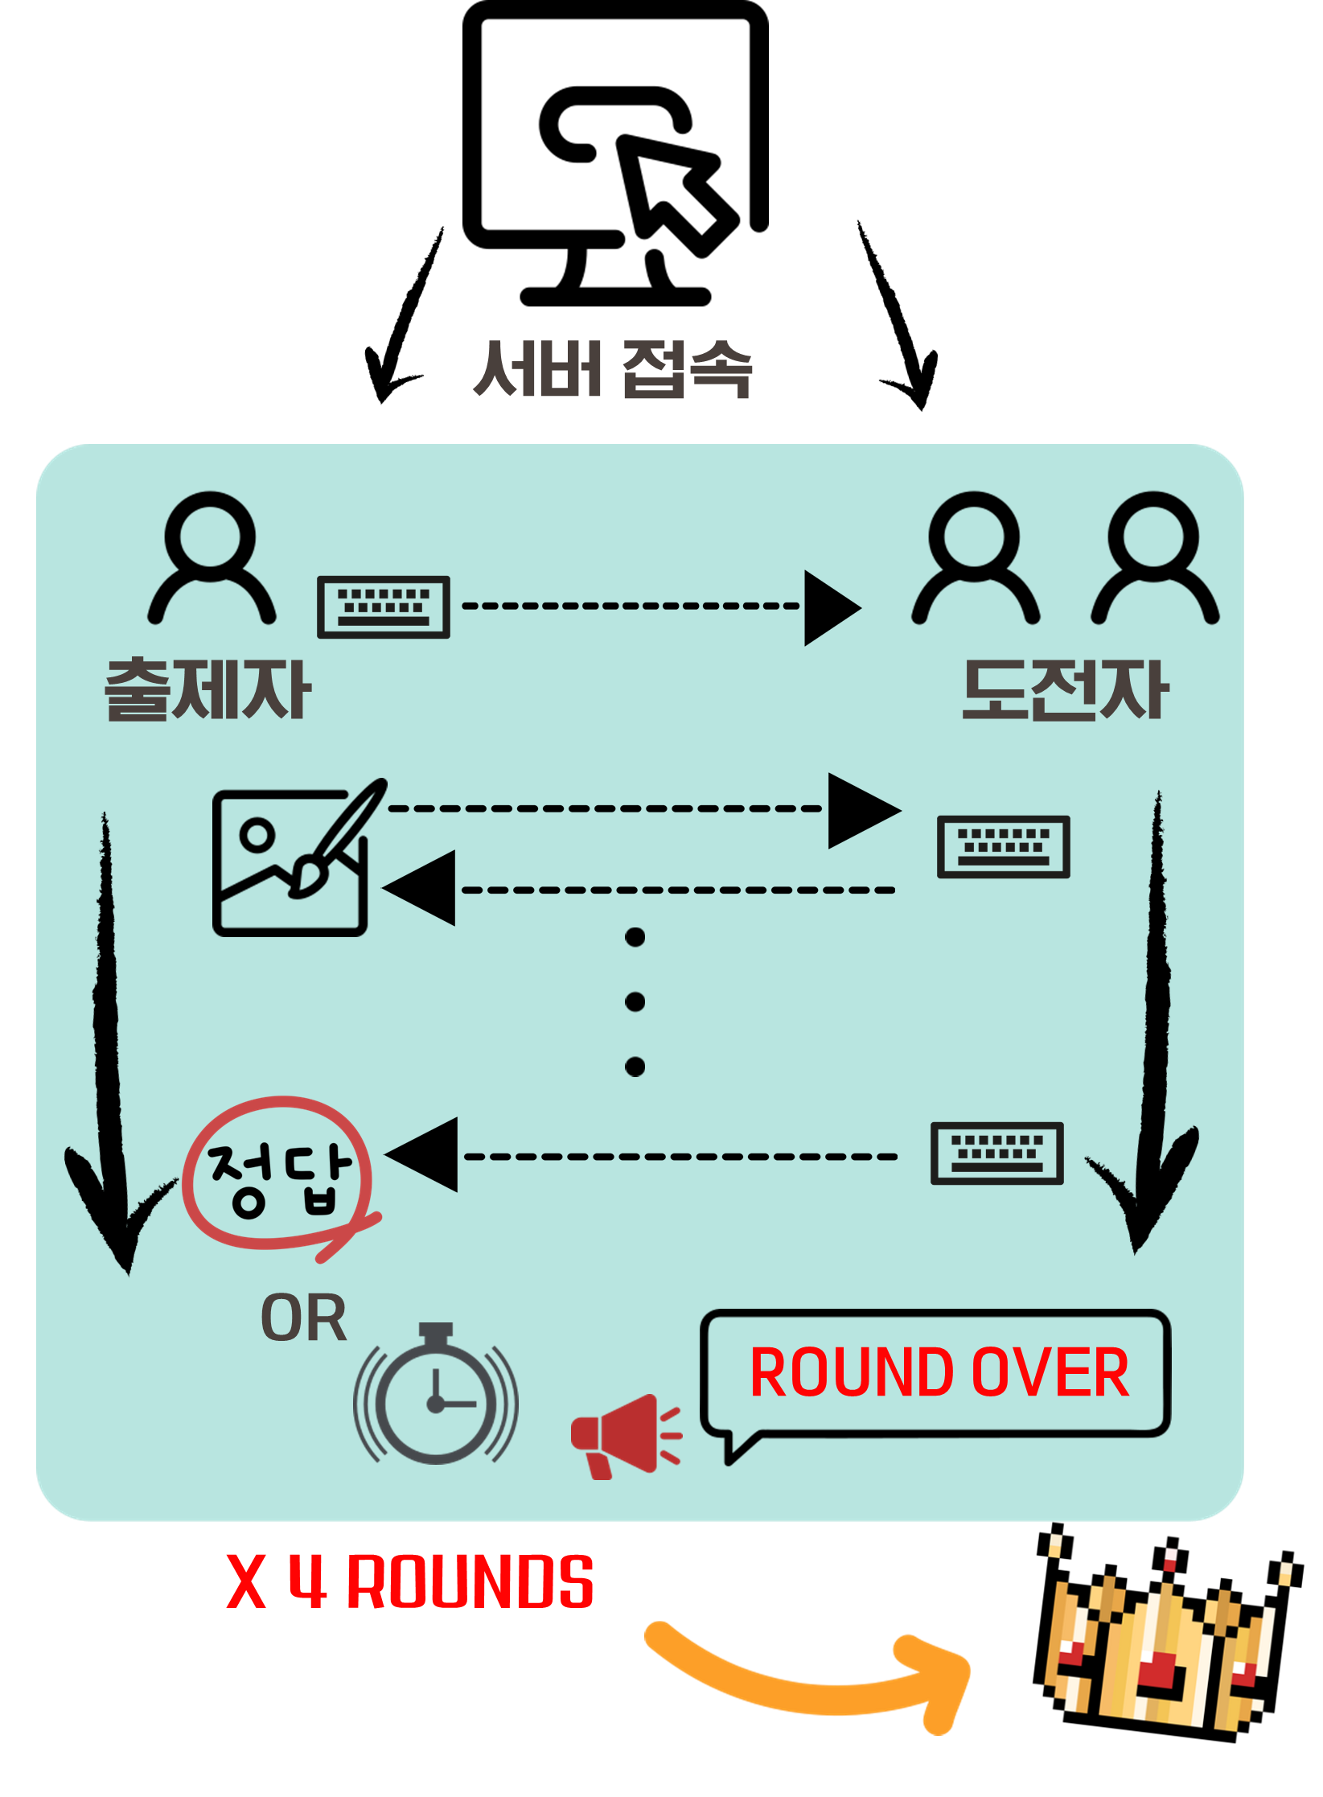
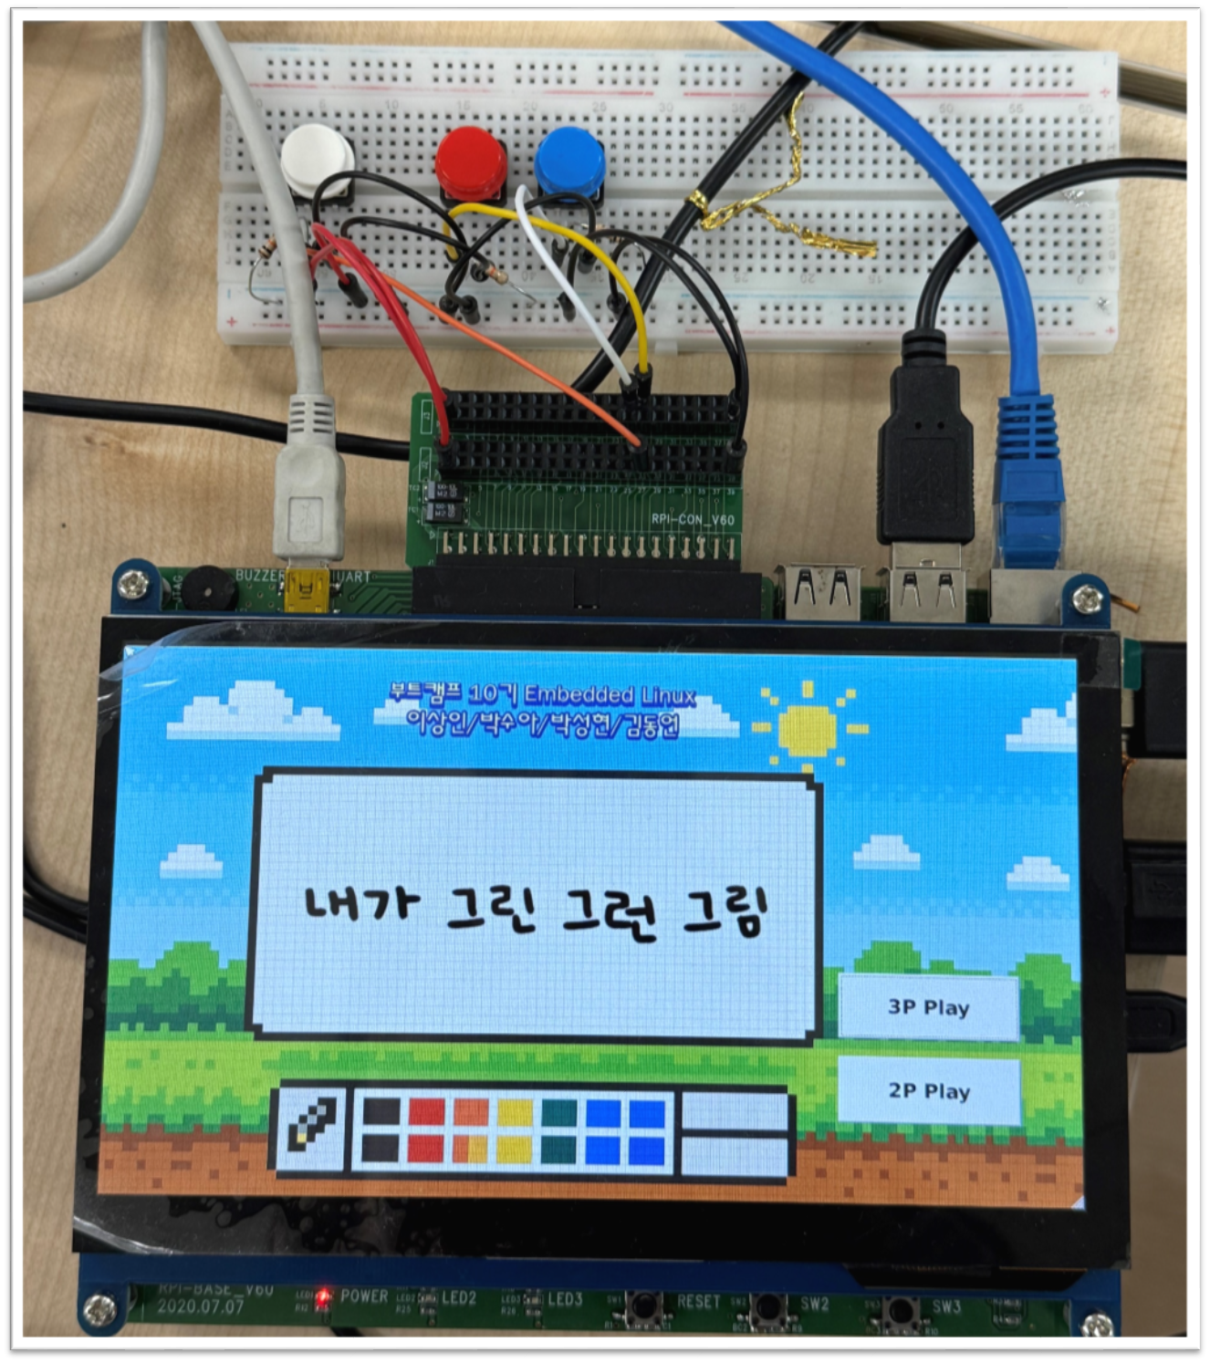





보드 및 게임 로직 설명
<버튼 구성>
펜 색깔 변경
펜촉 굵게
펜촉 얇게
지우개 선택
SW2
전체 지우개
SW3
SW2
SW3

Slide 6
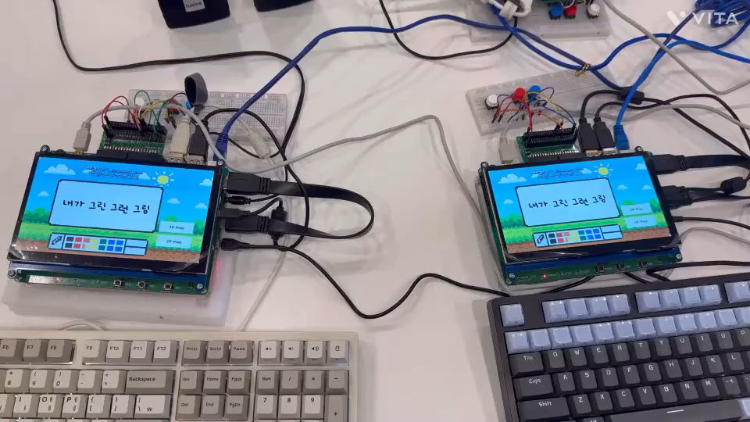
시연 영상

Slide 7
핵심 기술
최신 커널 포팅 및 신규 rootfs 구축
신규 GPIO 포팅과 Custom ioctl 기반 주변 장치 제어
커널 자원 활용
다중 클라이언트 지원
TCP 통신을 통한 멀티 플레이
상황별 이벤트 처리 및 게임 인터페이스 구현

Slide 8
Kernel 포팅 및 최적화
신규 BCM2837–default config 적용 후 (Raspberry pie 3 B), kernel 최적화
최신 커널 version 6.12 로 upgrade
Filesystem ext2 (ext4) 및 nfs, tmpfs 만 지원 가능하게 제한
불필요한 Device driver 제거
ex) USB driver, HID driver, sound driver, HDMI driver 등 필요한 최소한의 driver 만 포함
사용하지 않는 Crypto API 제외 (ext2 dependency, rootfs, network 등 필수적인 부분만 남기는 방향)
추가 custom device deriver (GPIO 제어) 포팅
Kernel Image size
Default BCM2835 => 약 35 MB
Wt2837 => 약 25MB
현재 => 약 16MB
부팅 속도 약 3초 이상 개선.

Slide 9
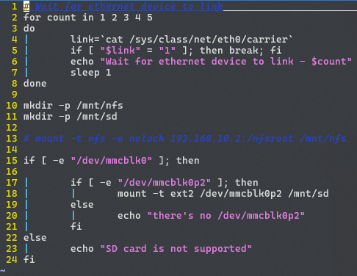
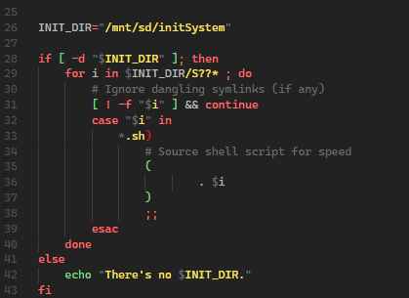
RFS
RFS
Sound 재생을 위한 Alsa-util 및 QT5 를 위한 QT5Lib, font 정도만 추가.
이후 multi play 지원을 위한 board 각 개별에 대한 정보를 intialize 해주기 위해, data partition 에 script 를 trigger 하도록 설정.
SD 카드에 실행 binary 부팅 후 자동 실행.
Data 영역에 개별적으로
저장되어 있는 script 실행
Init.d/S50local
Init.d/rcS

Slide 10
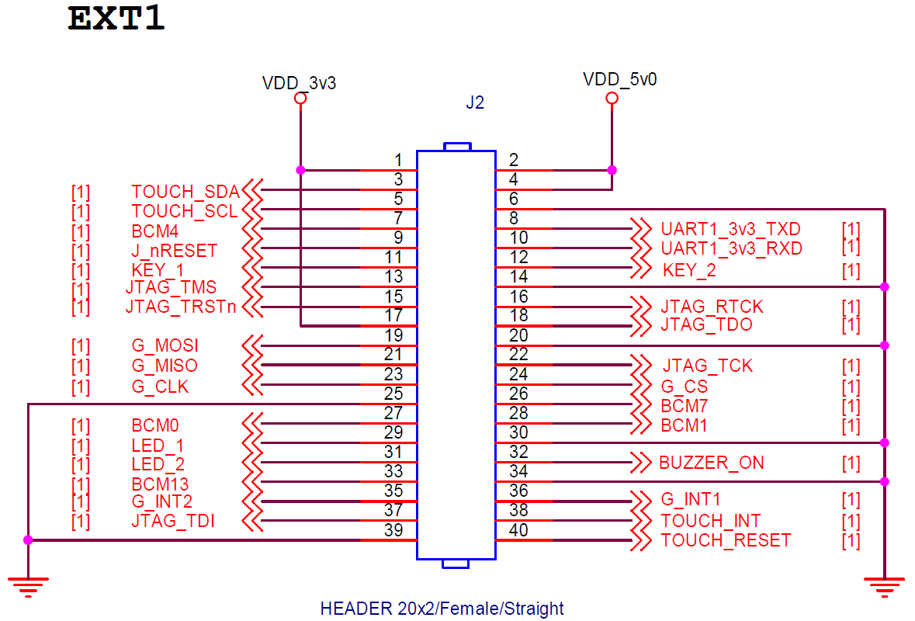
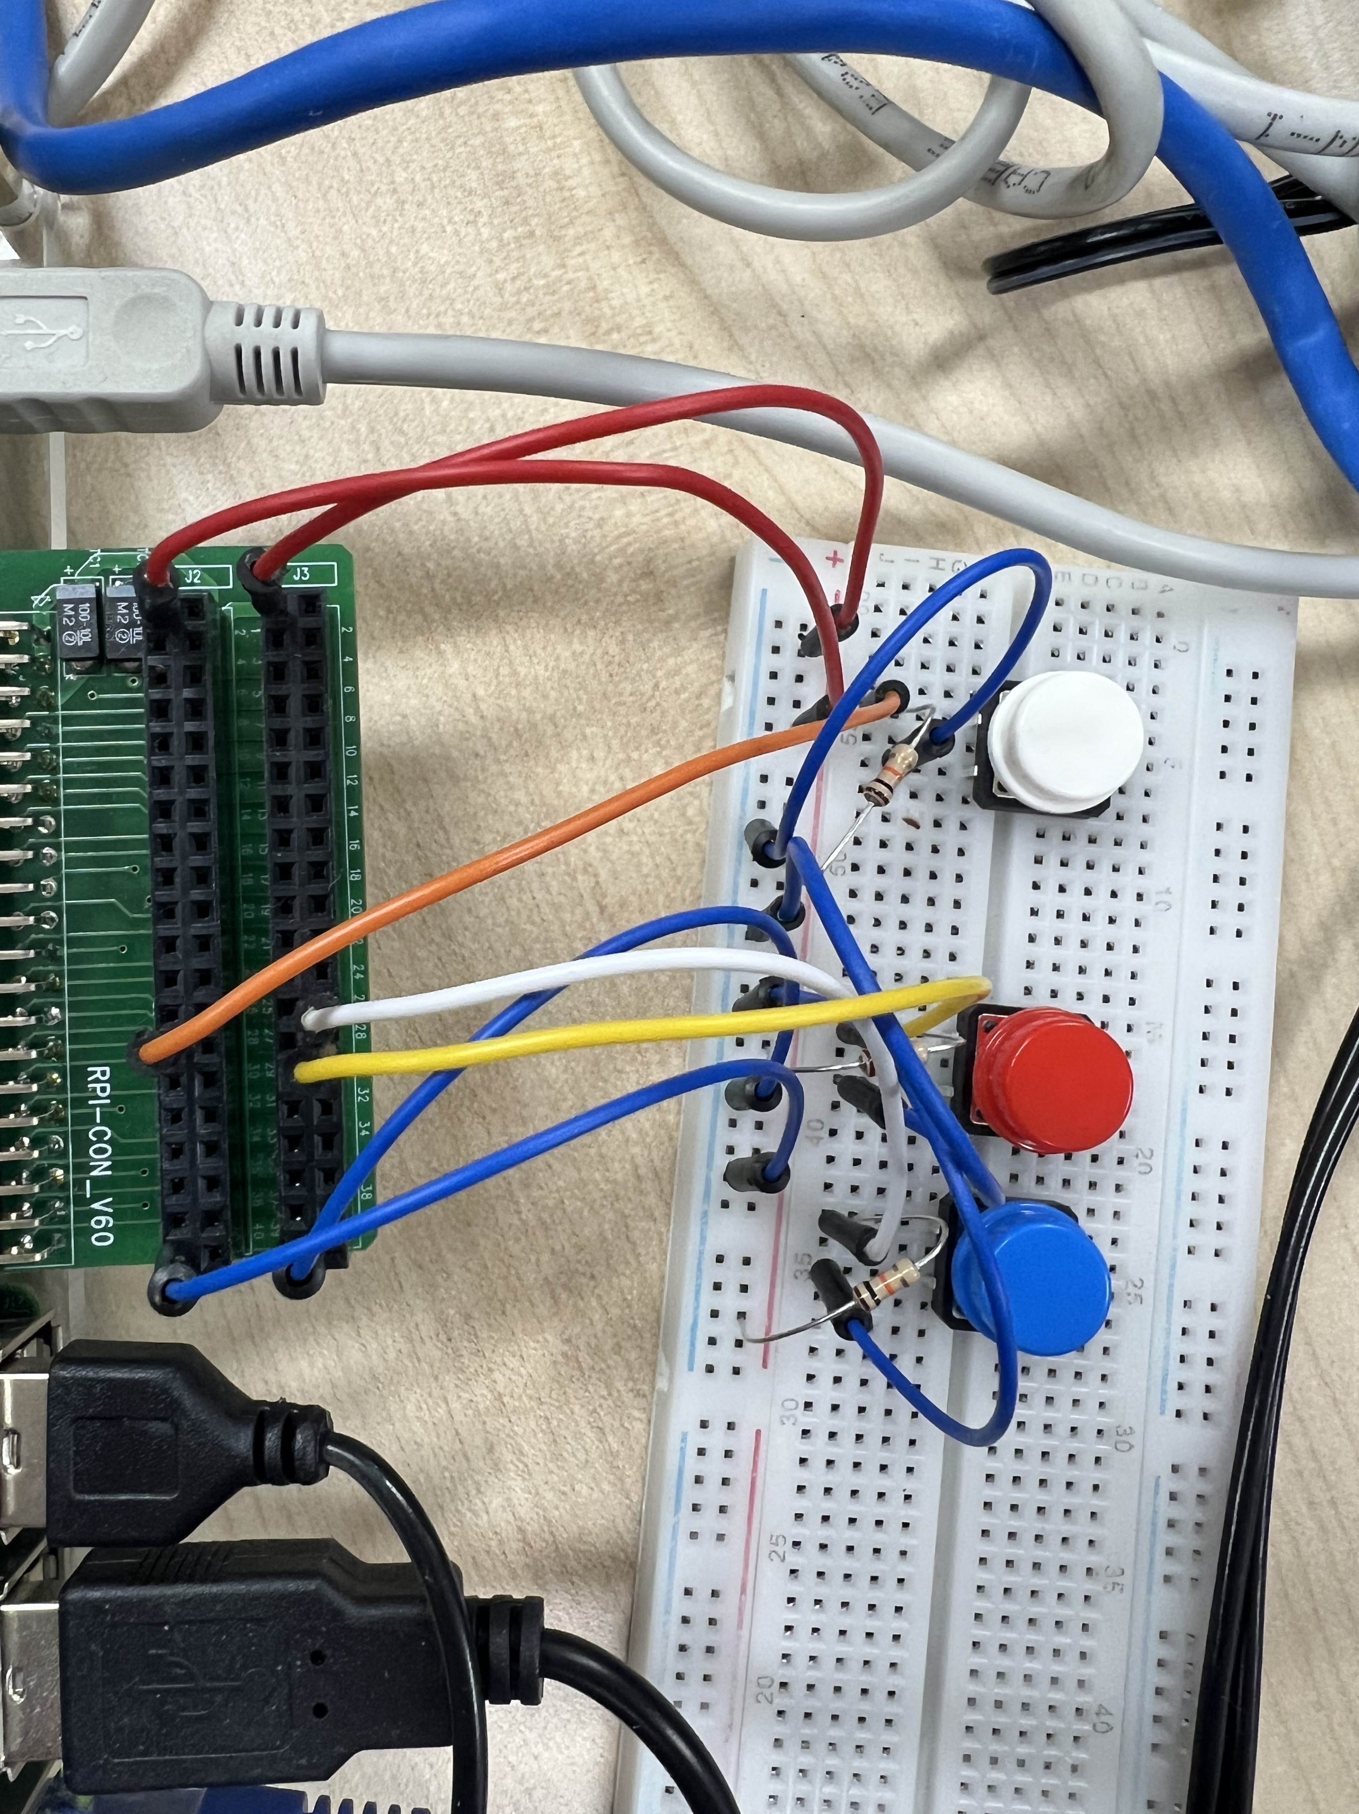
디바이스 제어 - GPIO control
기존 porting된 btn 외 EXT_converter의 BCM0,1,7를 GPIO로 추가 사용
기존 kernel gpio base 0 ->신규 kernel gpio base 512 로 변경됨에 따라 GPIO NUM도 변경

Slide 11
디바이스 제어 - interrupt control
Custom ioctl 구현 - 특정 LED 패턴 및 GPIO btn 제어
iowrite32 - 특정 register의 bit 값 설정으로 LED 제어
각 GPIO 신호는 interrupt로 구현 - 배열로 gpio 번호 관리
request_irq(irq_keys[i], key_clear_isr, IRQF_TRIGGER_FALLING, "key_clear", (void *)(long)i);
Work_queue 사용으로 여러 gpio interrupt 신호 scheduling 용이
Btn 입력의 경우, work_queue 사용으로 버튼 입력 순서 보장
Kernel worker thread의 Background 실행으로 kernel에서의 여러 입력 비동기 처리 가능
Atomic 변수 사용
LED interrupt를 Atomic 변수를 통해 제어
Kernel timer 사용
Jiffies timer - kernel 영역에서의 일관적인 timer 제어 가능
mod_timer – 해당 timer에 대해 callback 함수 등록
신규 kernel device tree 확인 시, BCM 0, 1, 7은 i2c 혹은 spi로 사용되지 않음 -> device tree 수정 필요 X

Slide 12
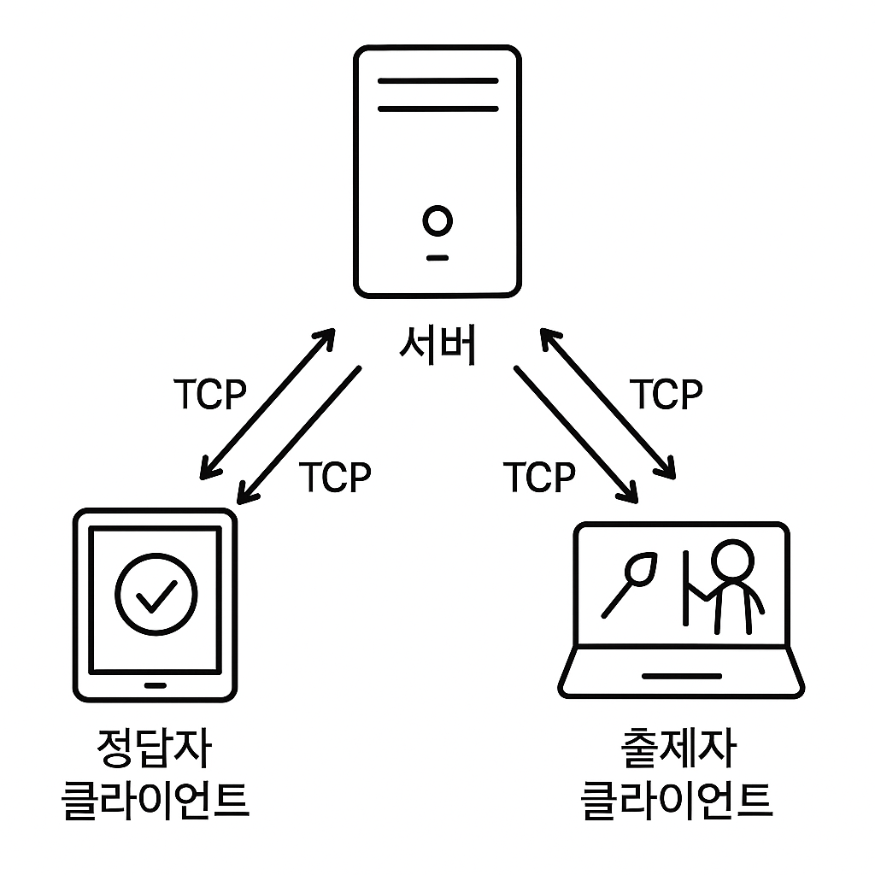
​TCP 프로토콜 기반 실시간 네트워크 통신
신뢰성 보장
12가지의 패킷 타입을 각각 목적에 맞게 사용하며, 각 패킷의 도착 순서와 무결성이 매우 중요.
데이터 무결성
게임의 점수, 정답, 그림 좌표 등 핵심 데이터가 손상되거나 누락되면 게임 진행에 치명적.
TCP는 데이터가 정확하게, 순서대로, 완전하게 도착하도록 보장
연결 관리
연결 상태를 관리하여 클라이언트 접속/종료 등 2P/3P 플레이 구성에 효과적으로 대응.
실시간 패킷 신뢰성
그림 좌표는 실시간으로 여러 사용자에게 동기화 필요.
패킷 손실이나 순서 뒤바뀜이 발생하면 그림이 깨질 수 있기에, 패킷 신뢰성이 중요

Slide 13
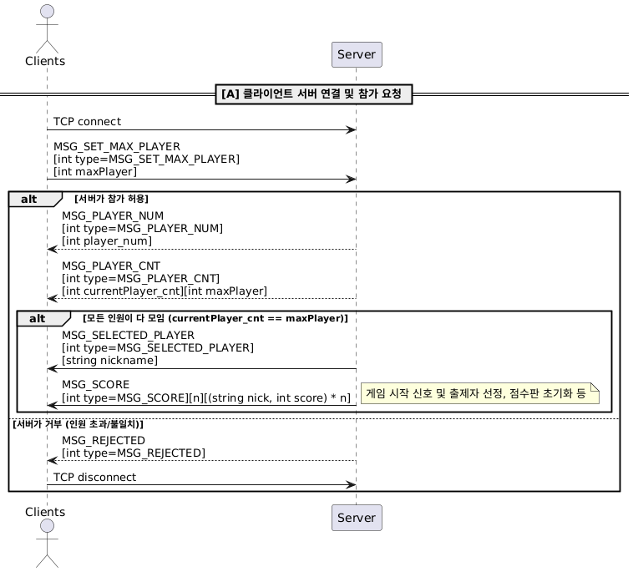
TCP 기반 네트워킹 Sequence diagram - 서버 접속
서버와 각 client는 packet 수신 및 송신용 thraed 생성
Packet 송신 시, mutex_lock 사용으로 여러 thread의 임계영역 진입 방지
여러 thread가 동시에 send 함수에 접근 시, 송신 packet의 순서가 꼬여 recv 시 정확한 값 수신 불가.

Slide 14
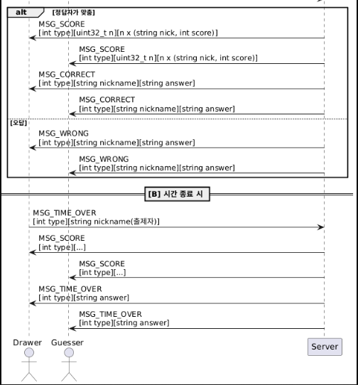
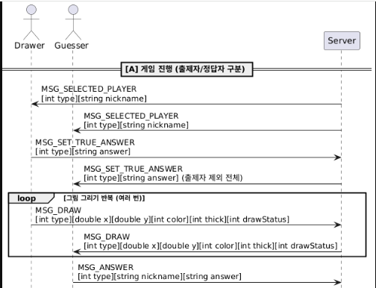
TCP 기반 네트워킹 Sequence diagram - 게임 플레이

Slide 15
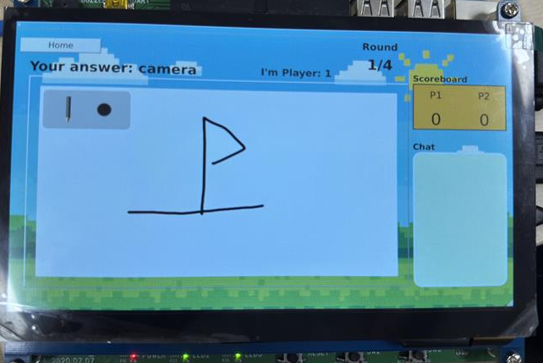
QT Event Handling 1 : Override
기본적인 event에 대한 handling 정의
터치(touchEvent), 위젯 크기조정(resizeEvent), 그리기(paintEvent)
각 window에서 override하여 다르게 동작
touchEvent, paintEvent
좌표가 업데이트될 때마다 경로를 저장하고 (touch)
실시간으로 화면에 그리도록 함 (paint)
도전자 widget에서는 touch로 그려지지 않음
resizeEvent
따로 생성된 drawing widget을 동적으로 resize
touch,paint
resize

Slide 16
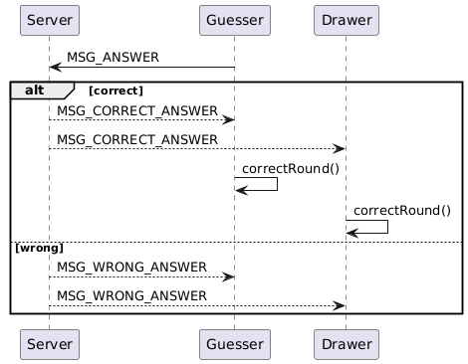
QT Event Handling 2 : QT Library
Signal, SLOT
비동기 호출을 가능하게 하는 Qt Library 함수
Button에 대한 동작 (backToMain -> backToMainRequested)
invokeMethod
Signal 없이 SLOT을 비동기 호출할 때 사용
서버 <-> 클라이언트 간 패킷을 받았을 때, packet type에 따라 SLOT을 호출
타이머 구현

Slide 17
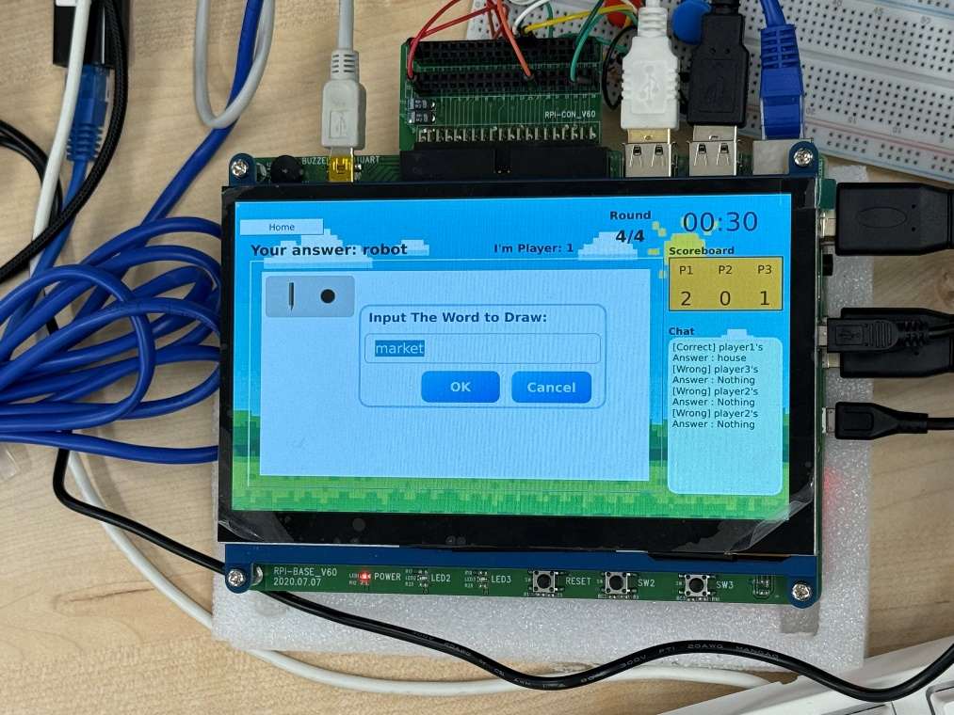
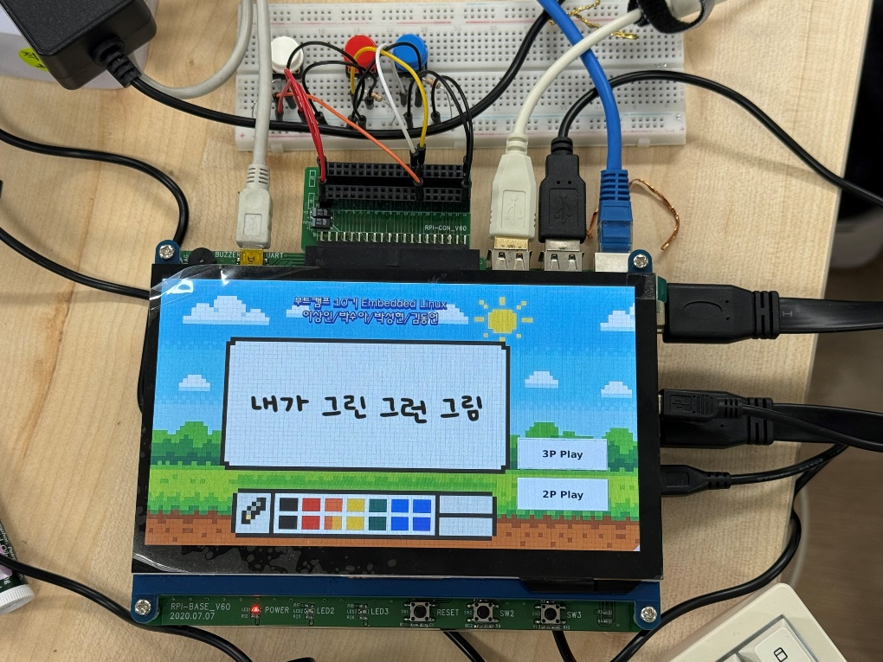
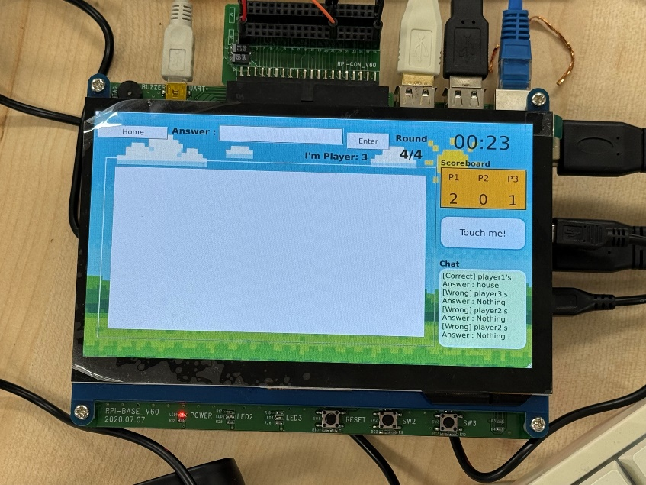
핵심 기술: UI별 구성 및 역할 분리
첫 라운드 → 서버에서 랜덤하게 Drawer/Guesser 역할 배정
두번째 라운드 이후 → 정답을 맞춘 클라이언트 혹은 맞춘 사람이 없다면 기존의 클라이언트가 다음 라운드의 Drawer 배정
Drawer 화면
Drawer(출제자)가 단어를 입력하고 그림을 그림
그리기 도구 모듈 제공
Draw widget에 입력된 좌표를 서버에 송신하고 서버는 Guesser에게 전달
점수판,라운드,타이머, 채팅 등 게임 주요 진행 컨트롤
Guesser 화면
Main 화면
그림을 보고 퀴즈 정답을 맞추는 화면
서버로부터 받은 좌표를 화면에 표시
점수판, 라운드. 타이머, 채팅 등 게임 주요 진행 컨트롤
클라이언트가 2인/3인 모드를 선택
접속 대기/진행 상태 표시
게임 진행 화면으로 진입하는 역할

Slide 18







부가 기능
실시간 채팅 지원
모든 클라이언트 간 채팅 메시지 UI 제공
정답과 무관한 소통 가능
점수판 실시간 업데이트
각 라운드/이벤트 후 점수판 자동 갱신
모든 라운드 종료 후, 클라이언트별 최종 결과 출력
게임 접속 관리
인원초과/게임방 이미 생성 시 경고 메시지 팝업
플레이어가 퇴장 시 UI 상태 갱신
라운드별 타이머 관리
라운드별 남은 시간 표시(카운트 다운)
10초 임박시 타이머 색상 변경 및 플래시 처리
Guesser 측 힌트 제공
10초 임박 시 정답 첫 글자와 문자 길이 힌트 제공
터치/클릭으로 힌트 일시적으로 노출 가능
Drawer 단어 입력 다이얼로그
Drawer에게 단어 예시 랜덤하게 제공
자신이 출제하고 싶은 단어 자유롭게 입력 가능
유연한 게임 관리를 위한 Disable 처리
Timeout/Correct 등의 상황에서 Enter 키 비활성화
Guesser의 정답창은enter키 입력 후 clear 처리

Slide 19
결과 요약 및 기대 효과
디바이스 제어 및 커널 자원 활용​
자원 낭비 없이 커널 자원을 효율적으로 활용하여 하드웨어 제어의 유연성 및 안정성 확보
다중 클라이언트 간 데이터 동기화
클라이언트 수에 관계없이 모든 데이터 일관성 보장
커널 최적화
1GB 인 현재 board 에서 RAM runtime 사용량 축소. App이 running 할 수 있는 쾌적한 환경 제공
부팅속도 개선.
사용자에게 풍부한 경험 제공
BGM / 기믹(힌트, 타이머) / UI를 통해 추억의 게임 ‘캐치마인드’를 연상시켜 향수를 불러일으킴
LED, 효과음, 버튼 등을 통해 다양한 인터페이스를 제공하여 즐거운 경험을 선사

Slide 20
향후 연구 과제
화이트보드 성능 향상
통신 좌표 데이터 전달 속도, 화면에 그려지는 속도 개선
H/W 관련 이슈
중복 터치 입력, 터치 중 보드 멈춤, 버튼 중복 입력, 리셋 근처 버튼(SW2) 누를 시 리셋 발생...
멀티 플레이 환경 개선
4인 이상 멀티 지원, 게임 환경 설정 기능 제공
원하는 대기실에 접속/퇴장 기능 추가
게임 몰입 요소 추가
되돌리기(CTRL+Z), 다양한 색상, 더 많은 펜촉 등 폭 넓은 편의성을 제공
여러 모드 (주제/테마 제시어, 한글 허용 등) 추가

Slide 21
프로젝트 수행 후기
구현한 기능
교육 때 배운 내용​
게임 내 BGM/효과음 적용
체계적인 게임 로직 구현
신규 버전 커널 포팅
서버-클라이언트 관리
GPIO 제어
LED 및 커널 타이머 제어
ALSA 드라이버 사용
QT Library, Signal-SLOT
커널 포팅
TCP 통신 및 커널 동기화
Key 인터럽트 / Work_queue 사용
HW 인터페이스 및 커널 자원 활용

Slide 22
Git source directory
Kernel source directory
https://github.com/inniestar97/GreonGrimBoot
QT source directory
https://github.com/0112shpark/LG-bootcamp-girin-gurim
Server & device control source directory
https://github.com/sssss1031/bootcamp_sketch

